Slide 1
Prof. Abdelkader NOUIRI
Département de sciences de la matière,
Université Oum El-Bouaghi, Algérie Email: nouiri_kader@yahoo.fr
Optique physique
Licence:
Sciences exactes & technologie
http://sites.google.com/site/nouirikader/

Slide 2
Les grandeurs et les unités de l'optique (la lumière)
Jusqu'en 1948, il n'a pas existé d'unité de mesure unifiée pour l'intensité lumineuse, chaque pays utilisant des étalons différents (flamme, filament incandescent).
En 1948 le Bureau international des poids et mesures approuva l'introduction de la candela dans le Système international d'unités

Slide 3
Le flux énergétique (mesuré en watt)
le flux énergétique (Φ_{e} )ou la puissance rayonnée est la mesure de la puissance totale d'un rayonnement électromagnétique (y compris l'infrarouge, l'ultraviolet et le visible) émise par une source ou reçue par une surface particulière, ou simplement transitant en un point de l'espace.

Slide 4
Le flux lumineux (mesuré en lumens)
Le flux lumineux (Φ) est la grandeur photométrique qui caractérise la puissance lumineuse d'une source, telle qu'elle est perçue par l'œil humain. Le flux lumineux est le flux énergétique visible, c'est-à-dire la puissance électromagnétique rayonnée, pondéré par la sensibilité de l'œil humain, normalisée par la fonction d'efficacité lumineuse spectrale, aux différentes longueurs d'onde

Slide 5
En photométrie, pour tenir compte de la sensibilité de l'œil humain, différente à chaque longueur d'onde du rayonnement, on corrige la puissance du rayonnement électromagnétique en le pondérant par une fonction d'efficacité lumineuse spectrale, K(λ). Ces fonctions sont définies par des valeurs tabulées et deviennent nulles pour l'infrarouge ou l'ultraviolet qui se situent hors du domaine du spectre visible.
K(λ) est la fonction d'efficacité lumineuse spectrale photopique
K_{m}=683 lm/W est l'efficacité lumineuse spectrale maximale photopique,
V(λ) est l'efficacité lumineuse spectrale relative photopique, sans dimension
est la densité spectrale de flux énergétique, en watts par mètre (W/m)
est la densité spectrale de flux lumineux, en lumens par mètre (lm/m)

Slide 6
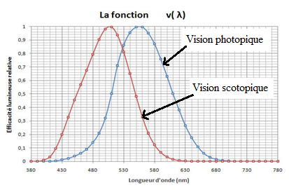
Pour la vision photopique:

Slide 7
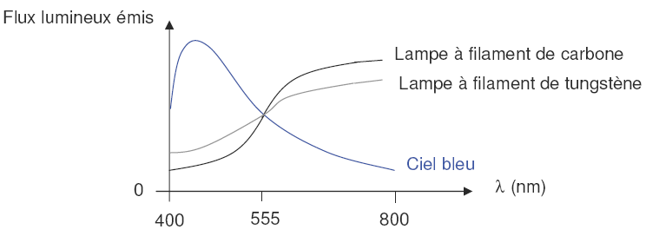
Exemple (figure ci-dessous) : une lampe halogène de puissance 2000W émet un flux lumineux de 52000 lm.

Slide 8
L'intensité lumineuse (mesurée en candela (cd))
L'intensité I d’une source lumineuse dans une direction donnée est le flux émis Φ par unité d'angle solide Ω.
La candela est l'intensité lumineuse, dans une direction donnée, d'une source qui émet un rayonnement monochromatique de fréquence 540 ×10¹² hertz et dont l'intensité énergétique dans cette direction est 1/683 watt par stéradian
Une bougie ordinaire a une intensité lumineuse de 1cd

Slide 9
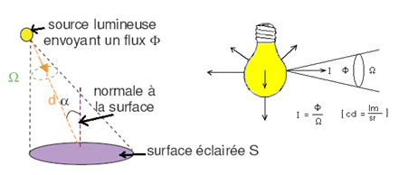
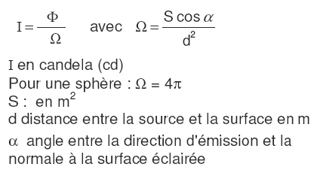

Slide 10
L'éclairement (mesurée en lux (lx))
L'éclairement lumineux Ie correspond à un flux lumineux reçu par unité de surface. L'éclairement lumineux est la seule grandeur photométrique directement mesurable. On l'évalue à l'aide d'un transducteur optique-électronique inséré dans une cellule photoélectrique. Dans le Système international d'unités, il s’exprime en lux (lx).

Slide 11
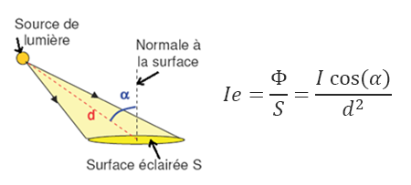
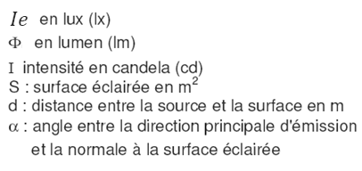
L'éclairement (mesurée en lux (lx))
Une surface S placée à une distance d donnée de la source reçoit un éclairement Ie. C'est le flux reçu par unité de surface éclairée.

Slide 12
Exemple:
L'éclairement du soleil en été, de face, est de l'ordre de 100 000 lux. La pleine lune donne au mieux 0,2 lux
Un poste de travail confortable reçoit quelques centaines de lux
Sur un plan à 2 m au dessous d'une lampe de 75W :
L'éclairement à la verticale de la lampe : 150 lx
L'éclairement à 1m de la verticale de la lampe : 100lx
L'éclairement à 2m de la verticale de la lampe : 45lx
L'éclairement à 4m de la verticale de la lampe : 12lx

Slide 13
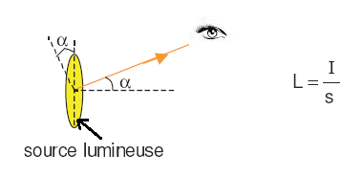
La luminance (mesurée en cd/m²)
La luminance est l'intensité lumineuse émise I par unité de surface apparente de la source dans une direction α. Elle correspond à la clarté communiquée par une source de lumière à l’oeil. Elle s'exprime en candelas par mètre carré (cd/m²)
L est la luminance en cd/m²
S est la surface apparente en m²
I est l'intensité lumineuse en candela (cd)
α : angle entre la normale à la surface et une direction d'émission de lumière

Slide 14
Exemples:
soleil au zénith : 1,6.10⁹ cd/m²
lune : 4000 cd/m²
lampe à incandescence claire (filament visible) : 2.10⁶ cd/m²
tube fluorescent standard ∅ 38 : 8000 cd/m²
lampe de bureau : 300 cd/m²

Slide 15
L'efficacité lumineuse
L'efficacité lumineuse d'une source de la lumière est le flux lumineux émis Φ par unité de puissance de la source, c'est équivalent au rendement de la source en watt. Elle s'exprime en lumen par watt (lm/W).

Slide 16
Exemples:
Une lampe à incandescence à filament de tungstène qui consomme une puissance électrique de 100 W, le flux lumineux dans le domaine du visible n'est que de 1380 lm, le reste invisible étant perçu uniquement sous forme thermique (chaleur). On dit qu'une telle lampe a une efficacité lumineuse de 13,8 lm/W.

Slide 17
Merci pour votre attention
إلى اللقاء في الدرس القادم

